Slide 1
富蘭克林
國民的基金
<九月市場展望及投資策略>
更新時間：2025/9/2

Slide 2
九月觀盤重點
<觀盤重點>
政策面
特定產業關稅、川普關稅法律戰、聯準會人事
其他影響因素
景氣面
資金面
美債殖利率受聯準會、美債發行等因素牽動
美歐日英利率會議，關注聯準會政策指引
市場情緒(VIX、CNN恐懼及貪婪指數)
季節性因素
聯準會政策預期及獨立性擔憂牽動美元指數
全球景氣放緩但仍展現韌性
地緣政治情勢
持續關注終端需求、通膨及企業財報(測)展望
資料來源：富蘭克林證券投顧整理，2025/9/1。

Slide 3
<重要數據>
九月重要數據與事件公布時程
25家史坦普500大企業將公布財報，聚焦Salesforce、甲骨文、Adobe、博通、美光科技及聯邦快等
返校需求、地緣政治情勢
SUN | Mon | Tue | Wed | Thu | Fri | Sat
 | 1 | 2 各國八月採購經理人指數終值 | 3美國七月JOLTS職缺數、聯準會褐皮書 | 4 | 5美國八月非農就業報告 | 6
7 | 8 | 9 蘋果秋季發表會 | 10 美國八月PPI通膨 | 11美國八月CPI通膨 歐洲央行利率會議 | 12 | 13
14 | 15 | 16美國八月零售銷售 | 17 | 18英國央行利率會議 | 19日本央行利率會議 | 20
21 | 22 | 23 | 24 | 25 美國Q2經濟成長率終值 | 26美國八月個人所得/支出/PCE通膨 | 27
28 | 29 | 30美國八月JOLTS職缺數
9/5~9/9歐洲最大消費性電子展IFA
聯準會利率會議+記者會+
經濟展望/利率點陣圖
資料來源: 彭博資訊、富蘭克林證券投顧整理提供(2025/9/1)，圖檔來源為Template © calendarlabs.com。<本頁不代表對任一個股的買賣建議>

Slide 4
富蘭克林坦伯頓投資方案團隊評論
資產配置_2025年8月
<集團展望>
(箭頭為跟前月看法變動)
另類投資: 維持中性
對大宗商品持審慎態度，油價因地緣政治波動加劇。看好具分散效益的另類資產如私募。維持對另類資產的「中性」展望。
現金: 維持中性偏多
現金具防禦特性，搭配當前總體環境。現金與短期美債有助降低利率風險，適合財政政策不確定時期。短端殖利率高，無風險報酬具吸引力。維持對現金展望至「中性偏多」。
固定收益: 維持中性偏空
財政可持續性疑慮與期限溢酬拉高，久期未必防禦有效。美國關稅收入難以補足新稅改成本，財赤增加。雖多數先進經濟體通膨低迷，但關稅干擾通縮趨勢初現。維持對債券展望「中性偏空」。
股票: 維持中性
關稅、成長與盈餘利多推動股票動能，延續漲勢。營造「金髮女孩」環境，投資人信心高，但上行空間有限。基於估值與關稅風險。維持對股市展望至「中性」。
(1)
(7)
投資展望評等分數1~7代表看好度由悲觀(1)到樂觀(7)，4為中性
(2)
(6)
資料來源: 富蘭克林坦伯頓基金集團，投資方案團隊(FTIS)每月展望，2025年8月，箭頭為相較前月變動。
<投資人申購本基金係持有基金受益憑證，而非本文提及之投資資產或標的>
(3)
(5)
(4)

Slide 5
富蘭克林坦伯頓投資方案團隊評論
跨資產展望_2025年8月
<集團展望>
分數1~7 | 悲觀 (1) | 溫和偏空 (2) | 中性偏空 (3) | 中性 (4) | 中性偏多(5) | 溫和偏多 (6) | 樂觀 (7)
股票 |  |  | 美國小型股↑(若未來關稅政策出現正面驚喜，小型股有望受益更大，小型股評價壓縮反映盈餘表現相對落後，不過目前小型股與大型股的歷史盈餘動能差距正在迅速收斂) 中國股市↓(刺激措施未能改善中國內需或私人投資，結構性問題根深蒂固。需求疲弱限制資本支出。盈餘預測大幅下修，領先指標轉弱。關稅提前反映後，製造業與工業生產開始減緩) | 美國成長股↑(人工智慧熱潮持續推動部分大型成長股表現，股價動能有利美股，但仍須留意關稅影響)；美國價值股↑(美股在總體經濟不確定期間，歷來展現防禦特性。近來地區性資產重新配置後，機構持有美國價值股比重偏低)、 英國 歐洲不含英國 日本 | 新興市場不含中國
固定收益 |  |  | 美國公債 日本公債 | 投資級債 新興債 非投資級債 | 英國公債↑(通膨減緩、勞動市場鬆動及成長動能疲弱，令英國央行走向鴿派，創造有利英國公債的環境) 歐元區公債
(1)
(7)
投資展望評等分數1~7代表看好度由悲觀(1)到樂觀(7)，4為中性，3為中性偏空、5為中性偏多。
(2)
(6)
資料來源: 富蘭克林坦伯頓基金集團，投資方案團隊(FTIS)每月展望，2025年8月。<投資人申購本基金係持有基金受益憑證，而非本文提及之投資資產或標的>
(3)
(5)
(4)

Slide 6
2025年Q3~Q4投資展望及策略
<展望&策略>
全球經濟局勢
投資策略
景氣緩
迎降息
川普2.0
放眼全球、美國+N
趨勢股票
債券
美國平衡
科技/創新科技
日本
美債(HY)
全球債/新興當地債
關稅打亂經濟節奏、短暫放緩但仍具備韌性
聯準會九月有望重啟降息
降息路徑視經濟數據而定
靈活調整股債配置
全方位收益策略
黃金產業型基金
➢
資料來源：富蘭克林證券投顧，2025/8/25。<投資人申購本基金係持有基金受益憑證，而非本文提及之投資資產或標的>
「本文提及之經濟走勢預測不必然代表本基金之績效，本基金投資風險請詳閱基金公開說明書」

Slide 7
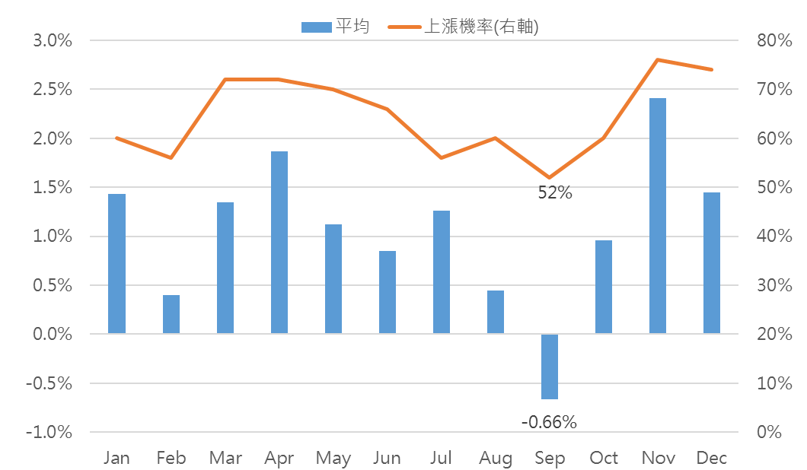
長期經驗：9月全年表現最差，迎接年底旺季
<季節性因素>
過去50年美股各月份表現
資料來源：彭博資訊，原幣計價，統計1975年~2024年過去50年以來S&P 500指數表現。指數不代表特定基金之投資成果，亦不代表對特定基金之買賣建議，基金不同於指數，可能會有中途清算或合併等情形。投資人無法直接投資指數＞
<投資人申購本基金係持有基金受益憑證，而非本文提及之投資資產或標的>

Slide 8
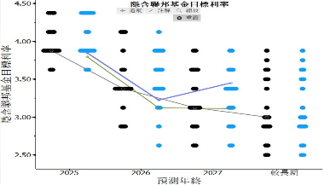
鮑爾暗示九月可能降息
<聯準會>
8/22 聯準會主席鮑爾於全球央行年會演說中表示，就業面臨的下行風險正在上升，「目前政策立場仍屬緊縮，但隨著展望與風險平衡的變化，可能需要調整政策立場」，市場解讀為九月降息開啟大門
七月底會議決議：7/29~30如預期維持利率不變於4.25%~4.5%、連五次按兵不動，理事鮑曼與華勒反對本次決議，主張應降息一碼
聯準會利率點陣圖
聯準會對美國經濟展望預估(%)
(單位: %)
單位：% |  | 2025 | 2026 | 2027 | 長期
GDP成長 | 6月 | 1.4▼ | 1.6▼ | 1.8 | 1.8
 | 3月 | 1.7 | 1.8 | 1.8 | 1.8
失業率 | 6月 | 4.5▲ | 4.5▲ | 4.4▲ | 4.2
 | 3月 | 4.4 | 4.3 | 4.3 | 4.2
PCE 通膨 | 6月 | 3.0▲ | 2.4▲ | 2.1▲ | 2.0
 | 3月 | 2.7 | 2.2 | 2.0 | 2.0
核心 PCE 通膨 | 6月 | 3.1▲ | 2.4▲ | 2.1▲ | NA
 | 3月 | 2.8 | 2.2 | 2.0 | NA
6月預估
3月預估
 | 2025 | 2026 | 2027 | 長期
6月 | 3.9▲ | 3.6▲ | 3.4▲ | 3.0
3月 | 3.9 | 3.4 | 3.1 | 3.0
➢
資料來源：聯準會、2025/6/18，通膨為消費者支出平減指數(PCE)。

Slide 9
降息的債市機會: 看好中天期債
<債市>
富蘭克林坦伯頓精選收益基金(本基金有相當比重投資於非投資等級之高風險債券且基金之配息來源可能為本金)
美國中天期(3~5年期)公債於聯準會本波(2024/9月開始)降息的表現明顯強於長天期公債
長天期公債落後原因：美國關稅將引發通膨惡化、川普政府財政及債務擔憂
歷史經驗：最近五次聯準會降息首日後之美國3~5年期公債指數表現 (之後24個月)
歷史經驗：最近五次聯準會降息首日後之
美國20年期以上公債指數表現 (之後24個月)
本波降息
(月)
本波降息
(月)
資料來源：彭博資訊，取彭博美國不同天期公債指數為例，美元計價，最近五次聯準會降息首日(橫軸為0)之後24個月表現。本次自2024/9/18起降截至2025/7/31
【以上指數試算結果並非代表特定基金之投資成果，亦不代表對特定基金之買賣建議，基金不同於指數，基金可能會有中途清算或合併等情形，投資人無法直接投資指數。投資人申購本基金係持有基金受益憑證，而非本文提及之投資資產或標的】
➢

Slide 10
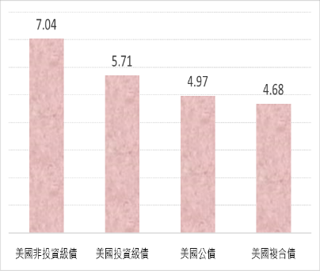
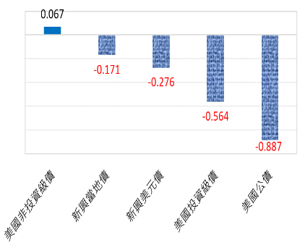
非投資等級債：利率敏感度低、受惠經濟增長
<非投等債>
富蘭克林坦伯頓公司債基金(本基金主要係投資於非投資等級之高風險債券及符合美國Rule 144A規定之私募性質債券且基金之配息來源可能為本金)
美國經濟溫和成長時各債市表現(%)
各類債券之利率敏感度
平均年度報酬率%
1.5%=<美國GDP成長<1.8%
與美國十年期公債殖利率相關係數
資料來源: 理柏資訊，彭博資訊，原幣計價，(左)取美國實質GDP年成長率、彭博債券指數平均年度報酬率，1995年~2024年。(右)取彭博債券指數，1994~2024，存續期為截至2024/12月底。＜以上統計結果並非代表特定基金之投資成果，亦不代表對特定基金之買賣建議。基金不同於指數，可能會有中途清算或合併等情形。投資人無法直接投資指數＞<投資人申購本基金係持有基金受益憑證，而非本文提及之投資資產或標的>
➢
Notes:
非投資等級債2大利好: 受惠經濟成長、對利率敏感度低。

Slide 11
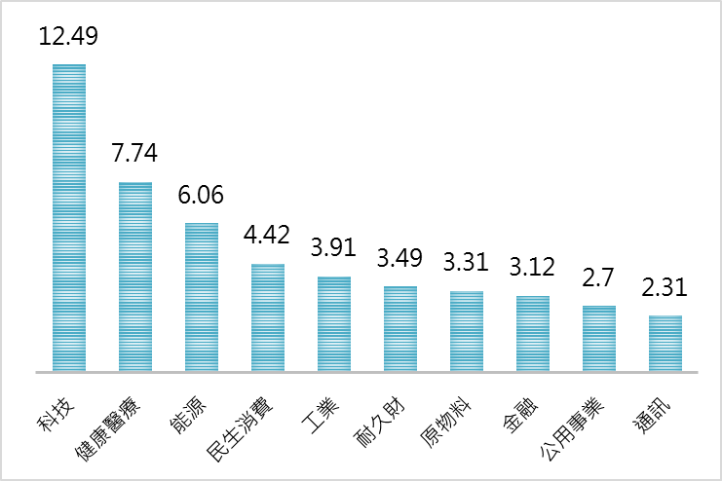
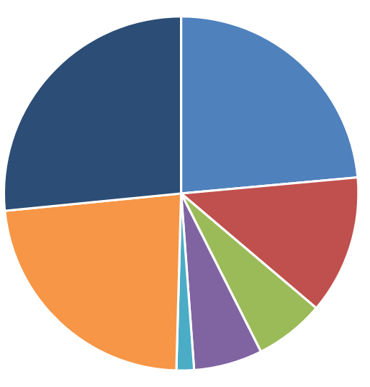
股債均衡，全方位收益策略
<美國平衡>
富蘭克林坦伯頓穩定月收益基金(本基金有相當比重投資於非投資等級之高風險債券且基金之配息來源可能為本金)
資產配置_股債均衡
股權配置_多元布局
股權 50%
債券 49%
%
普通股, 23%
非投資級債, 24%
成長股 18%
防禦股 15%
循環股 16%
投資級債, 13%
混合資產*,27%
美國公債, 6 %
現金, 1.6%
機構MBS與其他, 6%
資料來源：富蘭克林證券投顧整理，富蘭克林坦伯頓基金集團，截至2025/7，因小數位進位，加總可能不為整數100。成長股指科技+通訊+耐久財，防禦股指民生消費+醫療+公用事業，循環股指金融+工業+能源+原物料。*投資人應留意衍生性工具/證券相關商品等槓桿投資策略所可能產生之投資風險(詳見公開說明書或投資人須知)。
➢
【投資人申購本基金係持有基金受益憑證，而非本文提及之投資資產或標的。】
Notes:
截至2025/6，科技股權為2020年來最高11.31%，前高為2020/5 10.87%(股權第一大)

Slide 12
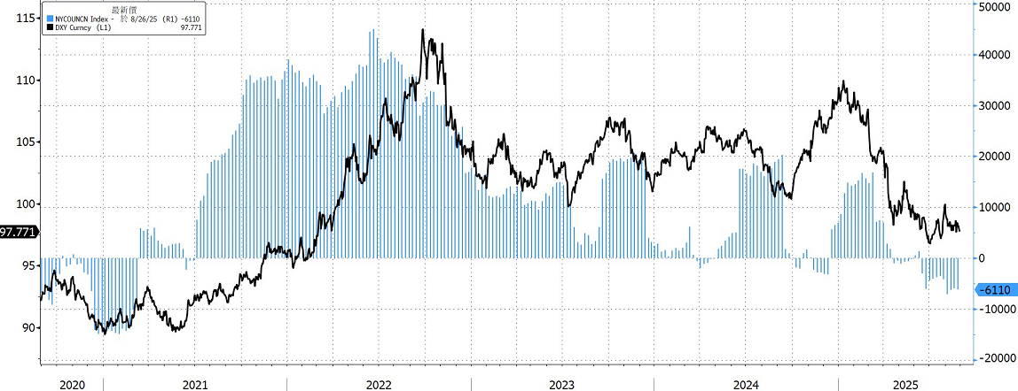
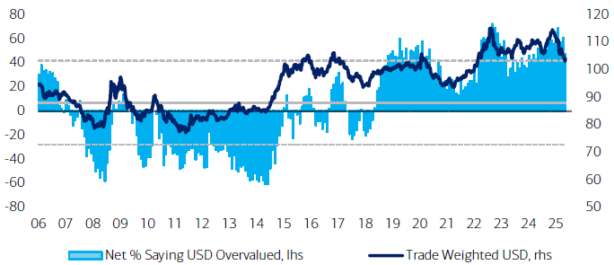
美元展望: 緩步走貶
<美元>
匯率預估中位數(%) | 2025Q3 | 2025Q4 | 2026Q1 | 2026Q2 | 2026年
美元指數 | 97.7 | 97.0 | 96.2 | 95.8 | 94.2
歐元 | 1.17 | 1.18 | 1.19 | 1.20 | 1.22
日圓 | 145 | 143 | 141 | 140 | 135
資料來源: 彭博資訊，2025/8/25。
美元期貨投機淨部位vs美元指數
全球經理人調查: 美元評價面
美元指數(左軸)
七月調查顯示，仍有47%經理人認為美元評價昂貴
美元加權指數(右軸)
柱狀圖: 美元評價高估(低估)(左軸)
柱狀圖: 美元期貨非商業交易者淨部位(右軸)
資料來源： (左下圖)彭博資訊，過去五年截至2025/8/29；(右下圖)美銀美林證券，2025/07。以上資料依據彭博資訊，七月份美銀美林經理人調查於7/3~7/10進行，對管理4,340億美元資產的175位經理人進行調查。

Slide 13
現階段策略：分享美元弱勢時的機會
<全球債>
富蘭克林坦伯頓全球債券基金(本基金之配息來源可能為本金)
情境&機會 | 基金配置及策略 (截至2025/7月部位)
全球景氣下行 高品質公債機會 | 配置於全球公債。已開發國家及約當現金*合計約四成 (本基金於非投資級債的部位上限為25%)
美國債台高築 大幅減碼美國公債 | 於美國公債部位僅2.69% (對應大盤：50%)
美國例外論受質疑 加碼非美貨幣 | 於美元部位僅11.13% (對應大盤50%) 爭取日圓升值以及高利差貨幣機會
貿易戰開打 放空人民幣 | 川普不合理的關稅政策，中國受創最重 採取放空人民幣因應
多國降息 拉長存續期間 | 廣納降息之各國公債機會，拉長持債平均存續期間至5.25年 (相較2022年底為1.82年)
資料來源：配置取自富蘭克林坦伯頓基金集團，截至2025/7月。*約當現金包括美國政府機構短期票券。基金對應大盤為摩根大通全球政府債券指數。
投資人申購本基金係持有基金受益憑證，而非本文提及之投資資產或標的
➢
投資人應留意衍生性工具/證券相關商品等槓桿投資策略所可能產生之投資風險(詳見公開說明書或投資人須知)
<本文提及之經濟走勢不必然代表本基金之績效，本基金投資風險請詳閱基金公開說明書>

Slide 14
新興當地債：網羅高殖利率及貨幣升值機會
<新興當地債>
富蘭克林坦伯頓新興國家固定收益基金(本基金有相當比重投資於非投資等級之高風險債券且基金之配息來源可能為本金)
基金現階段持債平均到期殖利率 12.63%
基金目前配置：
當地公債為多、搭配美元/歐元計價主權債
配置比重%
資料來源：富蘭克林坦伯頓基金集團，截至2025年7月。
資料來源：富蘭克林坦伯頓基金集團，截至2025年7月。
「到期殖利率」：為基金所有持債之加權平均到期殖利率，其乃假設每一債券均持有至到期且期間所收的債息均滾入再投資計算而得的平均年收益率。納入計算之資產皆包括所有持債。基金持債到期殖利率不代表基金報酬率或配息率。
*此之超國際機構指：亞洲開發銀行、美洲開發銀行、國際復興開發銀行、國際金融公司(世界銀行旗下)所發行的哥倫比亞披索、印度盧比或墨西哥披索計價的債券。
➢
投資人應留意衍生性工具/證券相關商品等槓桿投資策略所可能產生之投資風險(詳見公開說明書或投資人須知)
投資人申購本基金係持有基金受益憑證，而非本文提及之投資資產或標的 。

Slide 15
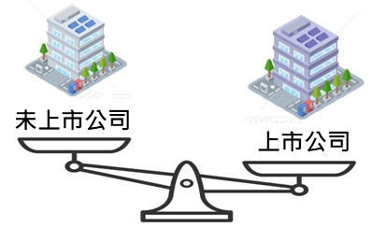


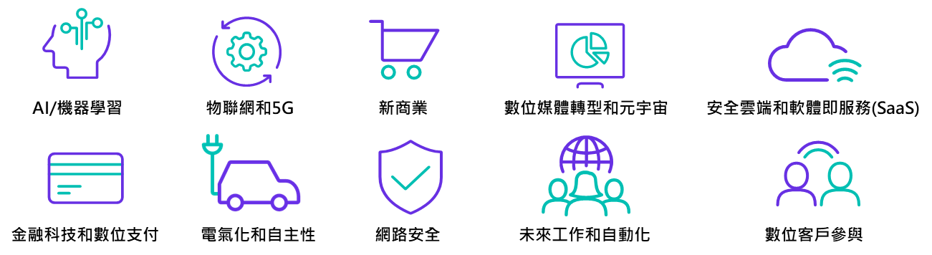
<科技>
富蘭克林坦伯頓科技基金(本基金之配息來源可能為本金)
掌握AI及數位轉型商機
1.超過八成配置在美國
2.參與未上市公司投資
3.積極參與AI投資契機
精選高品質成長企業
立足美國、放眼全球
將部分資金投資於未上市公司
以掌握新科技趨勢
近七成持股與AI題材相關
同步坐享長期AI發展趨勢
 | 基金
美國 | 90.40%
台灣 | 3.64%
荷蘭 | 2.13%
加拿大 | 1.68%
以色列 | 0.36%
其他 | 1.10%
現金 | 0.69%
4.聚焦十大「數位轉型」主題投資商機
➢
資料來源：富蘭克林坦伯頓基金集團，截至2025年7月底持股。
<投資人申購本基金係持有基金受益憑證，而非本文提及之投資資產或標的>

Slide 16
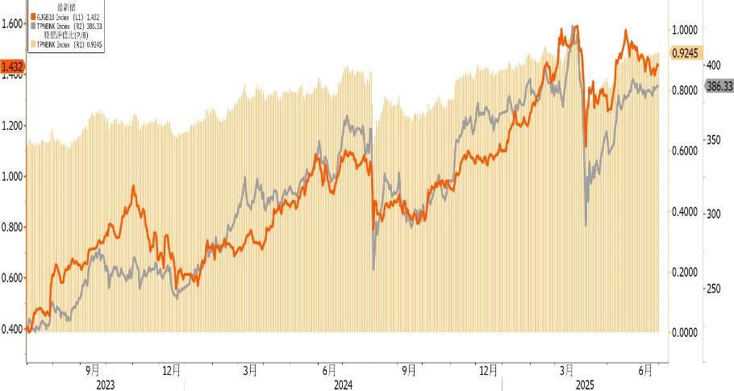
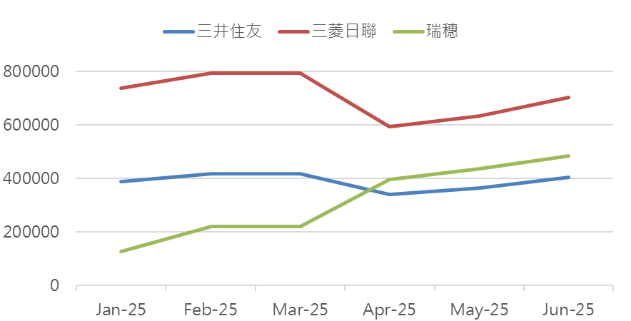
<日股>
富蘭克林坦伯頓日本基金
經濟和貨幣政策逐漸正常化，金融股最受惠
基金配置(2025/6月): 加碼瑞穗金融集團持股，小幅減碼三菱日聯金融集團與三井住友金融集團，對日本大型銀行股整體的曝險部位保持不變。
經理團隊看法(2025/6月): 在經濟和貨幣政策逐漸正常化的情況下，市場仍低估這三家日本大型銀行的獲利能力，看好瑞穗金融集團的企業改革，且在精簡成本結構方面取得很大進步，市場可能低估其營運槓桿提升營收成長前景，預期獲利成長空間將超過兩家同業，此外瑞穗金融在買回庫藏股方面正趕上其餘兩家同業。
日本東證銀行股指數 VS 日本十年期公債殖利率
三大銀行股持股數變化
柱狀圖：日本東證銀行股指數股價淨值比
折線圖：日本十年期公債殖利率
折線圖：日本東證銀行股指數(左軸)
資料來源︰左圖：彭博資訊原幣計價，過去兩年至2025/06/30；右圖：富蘭克林坦伯頓基金集團。以上不代表對任一個股之買賣建議，投資人申購本基金係持有基金受益憑證，而非本文提及之投資資產或標的。以上指數試算結果並非代表特定基金之投資成果，亦不代表對特定基金之買賣建議，基金不同於指數，基金可能會有中途清算或合併等情形，投資人無法直接投資指數。
本文提及之經濟走勢不必然代表本基金之績效，本基金投資風險請詳閱基金公開說明書。
➢
Notes:
金融股受惠於日圓升值與日本公債殖利率水準攀升。
我們偏好銀行股的原因主要為日本央行貨幣政策正常化對銀行來說是非常正面的影響，再者，銀行也是日本經濟正常化的受惠者，日本企業界投資的動物本能正在回歸，銀行業獲得很多企業欲擴大資本支出週期的貸款、成長動能強勁，而我們持有的日本銀行股也在美國擁有曝險部位，可望受惠於準總統川普未來的金融政策監管放鬆，以三菱日聯金融集團為例，其為摩根士丹利的第一大股東，擁有摩根士丹利約24%的股份，兩者之間有許多合作協議。

Slide 17
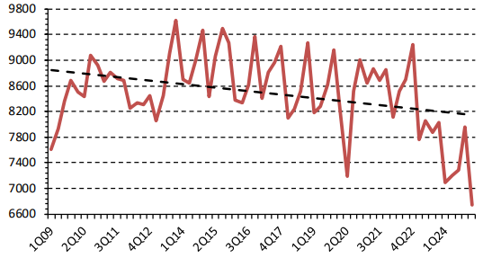
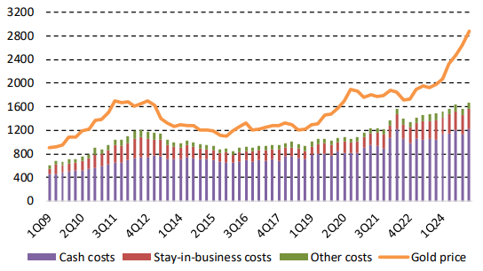
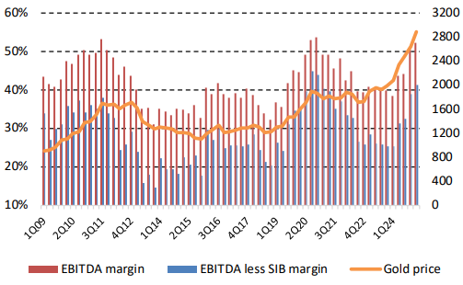
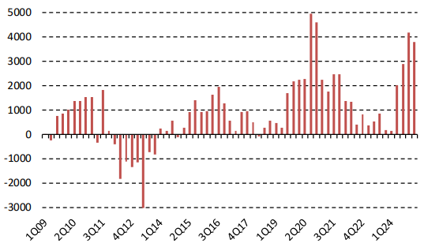
<黃金>
富蘭克林黃金基金(本基金之配息來源可能為本金)
高金價幫助改善金礦股獲利表現
黃金供給減少有助支撐高金價
金價已遠高於金礦商營運成本
金礦商總維持成本(美元/盎司)
差距
拉大
金礦業黃金產量(千盎司)
現金
成本
維持經營
成本
其他
成本
金價
高金價推升金礦商利潤率
高金價也讓金礦商現金流量大增
金礦商EBITDA利潤率
金礦商營運現金流量(扣除資本支出)
百萬美元
EBITDA*
利潤率
EBITDA利潤率
(扣除維持經營資本支出)
金價
(右軸)
資料來源：Metals Focus《1Q25 Gold Peer Group Analysis》，* EBITDA係指息稅折舊攤銷前盈餘。

Slide 18
風險警語
永續發展風險是指環境、社會或公司治理事件或情況，如果發生，可能會潛在或實際上對基金投資的價值造成重大的負面影響。永續發展風險既可以代表其自身的風險，也可以對其他風險產生影響，並且可能促成對諸如市場風險、運營風險、流動性風險或是交易對手風險的重大影響。永續發展風險可能導致投資標的的財務狀況、獲利能力或聲譽顯著惡化，進而可能嚴重影響其市場價格或流動性。有關基金之 ESG資訊，投資人應於申購前詳閱基金公開說明書或投資人須知所載之基金所有特色或目標等資訊，投資人可至本公司網站(https://www.franklin.com.tw/Regulations/esg.html)「ESG基金專區」，或至基金資訊觀測站(http://www.fundclear.com.tw)「ESG基金專區」查閱。重要ESG 發行資訊相關說明，請詳本基金投資人須知第二部分之一般資訊，定期評估資訊(含最新盡職治理參與情形)將於本公司網站(https://www.franklin.com.tw/Regulations/esg.html)公告。
投資中國比重指掛牌於大陸及香港地區中國企業之投資比重，依規定境外基金投資大陸地區證券市場之有價證券以掛牌上市有價證券為限，直接及間接投資前述有價證券總金額不得超過本基金淨資產價值之20%，另投資香港地區紅籌股及H股並無限制。本基金並非完全投資於大陸地區之有價證券，投資人仍須留意中國市場特定政治、經濟與市場之投資風險。
新興市場警語：本基金之主要投資風險除包含一般股票型基金之投資組合跌價與匯率風險外，與成熟市場相比須承受較高之政治與金融管理風險，而因市值及制度性因素，流動性風險也相對較高，新興市場投資組合波動性普遍高於成熟市場。基金投資均涉及風險且不負任何抵抗投資虧損之擔保。投資風險之詳細資料請參閱基金公開說明書。
非投資等級債券基金警語：本基金經金融監督管理委員會核准，惟不表示絕無風險。由於非投資等級債券之信用評等未達投資等級或未經信用評等，且對利率變動的敏感度甚高，故本基金可能會因利率上升、市場流動性下降，或債券發行機構違約不支付本金、利息或破產而蒙受虧損。本基金不適合無法承擔相關風險之投資人。基金經理公司以往之經理績效不保證基金之最低投資收益；基金經理公司除盡善良管理人之注意義務外，不負責本基金之盈虧，亦不保證最低之收益，投資人申購前應詳閱基金公開說明書。本基金較適合投資屬性中風險承受度較高之投資人，投資人投資以非投資等級債券為訴求之基金不宜占其投資組合過高之比重，投資人應審慎評估。
部分基金有相當比重或主要投資於符合美國Rule 144A規定之私募性質債券，較可能發生流動性不足，財務訊息揭露不完整或因價格不透明導致波動性較大之風險，投資人須留意相關風險。
投資人申購本基金係持有基金受益憑證，而非本文提及之投資資產或標的。
基金配息不代表基金報酬，且過去配息不代表未來配息；基金淨值可能因市場因素而上下波動。基金的配息可能由基金的收益或本金中支付。任何涉及由本金支出的部份，可能導致原始投資金額減損。部分基金進行配息前未先扣除應負擔之費用。由本金支付配息之相關資料已揭露於本公司網站，投資人可至本公司網站(http://www.Franklin.com.tw)查閱。
增益配息型類股：股票型基金之配息來源為基金投資標的所配發之股票股利，因投資標的股利發放頻率及日期不一，造成基金每月收到之股票股利收入將不平均。若當期收到投資標的之股利收入大於預計配息率，則基金僅由股利收入發放配息。若當期收到投資標的之股利收入低於預計配息率，則投資經理人得利用前期保留之股利收入，於必要時，亦得自本金配息，使配息率穩定。投資經理人將定期審視投資標的股利率水準及基金績效而調整配息率，使基金配息率貼近股利率，避免配息過度侵蝕本金之情形。增益配息類股的配息可能由基金的收益或本金中支付。任何涉及由本金支出的部份，可能導致原始投資金額減損。由本金支付配息之相關資料已揭露於本公司網站，投資人可至本公司網站( http://www.Franklin.com.tw )查閱。境外基金機構針對本基金配息政策設有相關控管機制，視實際收到股息收益及評估未來市場狀況以決定當期配息水準，惟配息發放並非保證，配息金額並非不變，亦不保證配息率水準。
股票型基金配息機制說明：本基金主要配息來源為股息收益，配息也可能從基金資本中支付。境外基金機構針對本基金配息政策設有相關控管機制，視實際收到股息收益及評估未來市場狀況以決定當期配息水準，惟配息發放並非保證，配息金額並非不變，亦不保證配息率水準。
基金轉換若涉及不同計價幣別基金之轉換，交易當日轉入及轉出之基金股份皆以同一日淨值計算。
定期定額報酬率：理柏資訊假設每月1日扣款、遇例假日則以次一營業日計算。投資人因不同時間進場，將有不同之投資績效，且過去績效不代表未來績效之保證。
關於基金報酬率：基金過去績效不代表未來績效之保證。

Slide 19

風險警語
本公司所提供之資訊，僅供接收人之參考用途。本公司當盡力提供正確之資訊，所載資料均來自或本諸我們相信可靠之來源，但對其完整性、即時性和正確性不做任何擔保，如有錯漏或疏忽，本公司或關係企業與其任何董事或受僱人，並不負任何法律責任。任何人因信賴此等資料而做出或改變投資決策，須自行承擔結果。本基金經金融監督管理委員會核准或申報生效在國內募集及銷售，惟不表示絕無風險。基金經理公司以往之經理績效不保證基金之最低投資收益；基金經理公司除盡善良管理人之注意義務外，不負責本基金之盈虧，亦不保證最低之收益，投資人申購前應詳閱基金公開說明書。本文提及之經濟走勢預測不必然代表本基金之績效，本基金投資風險請詳閱基金公開說明書。 【富蘭克林證券投顧獨立經營管理】投資基金所應承擔之相關風險及應負擔之費用(含分銷費用)已揭露於基金公開說明書及投資人須知中，投資人可至境外基金資訊觀測站(http://www.fundclear.com.tw)下載，或逕向本公司網站(http://www.Franklin.com.tw)查閱。
富蘭克林證券投資顧問股份有限公司
地址：台北市忠孝東路四段87號8樓
主管機關核准之營業執照字號：114金管投顧新字第018號
電話：﹝02﹞2781-0088 傳真：﹝02﹞2781-7788
基金理財網 www.Franklin.com.tw
基金專線 0800-885-888

